Slide 1
Místní akční plán rozvoje vzdělávání ve městě Brně
CZ.02.3.68/0.0/0.0/15_005/0000092
Obecné shrnutí výsledků dotazníkového šetření potřeb mateřských škol v rámci projektu MAP v kontextu s realizovanými aktivitami v oblasti předškolního vzdělávání v rámci projektu a v kontextu celorepublikového hodnocení mateřských škol Českou školní inspekcí
18.října 2017
Brno
PhDr. Irena Borkovcová, MBA

Slide 2
-
Obecné shrnutí výsledků dotazníkového šetření potřeb mateřských škol realizovaného MŠMT ČR - za území města Brna
Poukázala na oblasti, kterým je třeba se věnovat - většinou těchto oblastí jsme se důsledně ve strategii MMB zabývali, byly definovány jako prioritní cíle MAP a byly hlavními oblastmi pro vzdělávání pedagogů v rámci projektu
Dostupnost vzdělávání
- zohlednění lokálních kapacitních potřeb
- začlenění dětí se sociálním znevýhodněním do předškolního vzdělávání
- budování kapacit - 2 leté děti
Zajištění společného (inkluzivního) vzdělávání
- nedostatek finančních prostředků na odborné pracovníky (asistenti pedagoga)
- velký počet dětí ve třídách, velký počet dětí s podpůrnými opatřeními na 1 učitelku, - nedostatek prostoru v úvazku na individuální práci
nedostatečná spolupráce s rodiči (vyrovnávání nerovnoměrného vývoje,
zodpovědnost za vzdělávání a výchovu dítěte)
- odborné vzdělávání pedagogů v oblasti společného (inkluzivního) vzdělávání
- včasná (respektive nevčasná) intervence - překonávání školního neúspěchu
- nedostatečná kapacita ŠPZ - PPP (efektivní spolupráce se školami)
nedostatečná spolupráce s rodiči obecně (vyrovnávání nerovnoměrného vývoje, zodpovědnost za výchovu a vzdělávání dítěte)
-

Slide 3
---
Obecné shrnutí výsledků dotazníkového šetření potřeb mateřských škol realizovaného MŠMT ČR - za území města Brna
Střední (danou oblast je potřeba rozvíjet, je zde prostor pro zlepšení - jsou definovány jako cíle MAP a jsou oblastmi pro vzdělávání pedagogů v rámci projektu)
podpora polytechnického vzdělávání v MŠ
podpora matematické pregramotnosti
Nevýznamné (oblast je funkční, jedná se spíše o zajištění udržitelnosti)
materiální vybavení mateřských škol
podpora sociálních kompetencí a sociální gramotnosti v MŠ
podpora čtenářské pregramotnosti

Slide 4
---
Některá doporučení pro předškolní vzdělávání ČŠI (VZ 2015/2016) – úroveň školy
• Věnovat maximální pozornost osobnostnímu rozvoji každého jednotlivého dítěte
v průběhu předškolního vzdělávání, odstraňovat formálnost v plánování, důsledně využívat pedagogickou diagnostiku pro přípravu cílené vzdělávací nabídky.
•Věnovat maximální pozornost včasné diagnostice a adekvátním opatřením při případných obtížích ve vzdělávání v MŠ ve spolupráci s rodiči (i s dalšími odborníky, zejména v případě dětí se speciálními vzdělávacími potřebami, dětí nadaných a cizinců).
• Důsledně naplňovat požadavky RVP PV na takové metody a formy práce, které umožní reagovat individuálně na různé potřeby a možnosti jednotlivých dětí, včetně vzdělávacích potřeb speciálních.
• Vyhledávat příležitosti k využívání kooperativních a prožitkových forem vzdělávání.

Slide 5
---
Některá doporučení pro předškolní vzdělávání ČŠI (VZ 2015/2016) – úroveň školy
• V hodnocení pedagogické práce učitelů více využívat formativní hodnocení, pracovat s kritérii a využívat i metodické materiály, které vznikly jako výstupy projektů ESF – například Nástroj pro hodnocení kvality práce učitele předškolního vzdělávání.
• Vzhledem k zavedení povinného posledního ročníku předškolního vzdělávání bude
účelné více akcentovat DVPP v oblasti podpory a vzdělávání dětí se SVP, včetně dětí
z méně podnětného nebo kulturně odlišného prostředí.
• Větší využitelnosti poznatků nabytých v rámci DVPP je vhodné dosahovat také vytvářením příležitostí pro sdílení v rámci pedagogického sboru (kdy účastník DVPP nové poznatky diskutuje i s dalšími kolegy), společným plánováním a výměnou zkušeností.

Slide 6
---
Některá doporučení pro předškolní vzdělávání ČŠI (VZ 2015/2016)
Úroveň školy, úroveň zřizovatele:
• Snížení úvazku ředitele školy využívat ke zkvalitnění pedagogického vedení školy (zvyšování kvality pedagogického procesu a zlepšování výsledků předškolního vzdělávání, metodického vedení a koučování učitelů apod.).
• Propojovat externí a vlastní hodnocení školy, důsledně pracovat s výsledky externího hodnocení školy a navazovat na ně v rámci vlastního hodnocení, celkově zkvalitnit vnitřní evaluační systém a jeho využití pro zefektivnění vzdělávání a celkové činnosti školy.
• Využít práce v rámci realizace tzv. místních akčních plánů k podpoře spolupráce škol, výměny zkušeností v oblasti práce s dětmi se SVP, k propojování externího a vlastního hodnocení školy, ke spolupráci s rodiči apod.

Slide 7
Přínos projektu z pohledu České školní inspekce
Podpora partnerství na lokální úrovni
Začala, probíhá a rozvíjí se vzájemná otevřená diskuse a spolupráce mnoha aktérů podílejících se na institucionálním vzdělávání dětí předškolního věku ve městě Brně. Podařilo se propojit vzájemnou spolupráci zřizovatelů škol, mateřských, základních a speciálních škol, neziskových organizací, rodičů dětí…
Informovanost rodičů
Realizaci projektu velmi podpořily webové stránky projektu i informativní letáky .
Zajistily informovanost o aktivitách projektu i vzdělávacích akcích pro rodiče
(mělo by napomoci školám nastavit aktivní spolupráci rodičů).
Profesní rozvoj pedagogů.
Proškolování vedoucích pracovníků škol i aktivních učitelů v aktuálních
tématech (nejen ČŠI, ale byly zohledněny vlastní potřeby škol při výběru témat:
podpora osobnosti dítěte, pedagogická diagnostika, metody, formy vzdělávání,
podpora gramotností, řízení školy, právní oblast, vzdělávání dětí se SVP).
Kvalita seminářů – podařilo se zajistit výborné, profesně uznávané lektory
vzdělávacích akcí pro rodiče i pedagogy, lektory na konferencích.
Podpora vzájemného učení mezi školami
Sdílení příkladů inspirativní praxe - návštěvy, hospitace, společné semináře –
školy se samy chtěly prezentovat.
-

Slide 8
Přínos projektu z pohledu České školní inspekce
Podpora kvality vlastního hodnocení školy
Propojování externího a vlastního hodnocení školy, práce s výsledky externího hodnocení školy, návaznost v rámci vlastního hodnocení, celkově zkvalitnění vnitřního evaluačního systému a jeho využití pro zefektivnění vzdělávání a celkové činnosti školy.
Materiální podpora škol
Papíry, kvalitní didaktická pomůcka
Další podpora kvality vzdělávání v MAP – dostupnost – inkluze - kvalita
Vytváření podmínek pro podporu dětí a žáků ohrožených školním neúspěchem
Vzdělávání pedagogických pracovníků
Komunikace a spolupráce s rodiči
Podpora rozvoje matematické a čtenářské pregramotnosti, polytechnického vzdělávání
Podpora plynulého a úspěšného přechodu z předškolního do základního vzdělávání

Slide 9
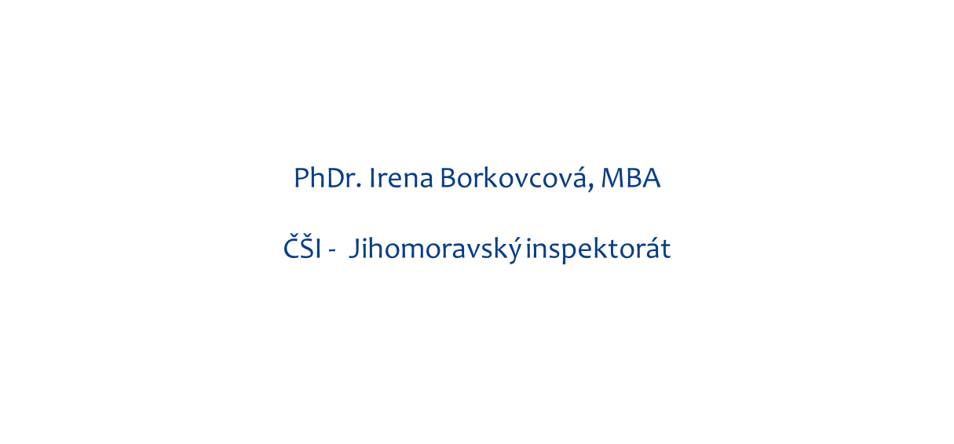
Děkuji za pozornost.

